Slide 1
9 октября – Всероссийский день чтения

Slide 2
9 октября отмечается Всероссийский день чтения – совершенно уникальный праздник, посвященный литературе и книге. Книги для человечества – то же, что память для человека. В них – наша история, в них – открытые истины, в них – накопленные знания и вековой опыт. Цель Всероссийского дня чтения – постараться вернуть России звание самой читающей страны в мире.

Slide 4
Необходимость и польза чтения
В современном мире, где кажется, что техника, информационные технологии затмили все остальное, польза чтения становится еще более очевидна.

Slide 5
Развитие творческого мышления
Читая разнообразные книги, у нас есть возможность не только познакомиться с сюжетом и стилем произведения, но и создать свой неповторимый мир, населенный персонажами, которым именно вы подарили индивидуальность.

Slide 6
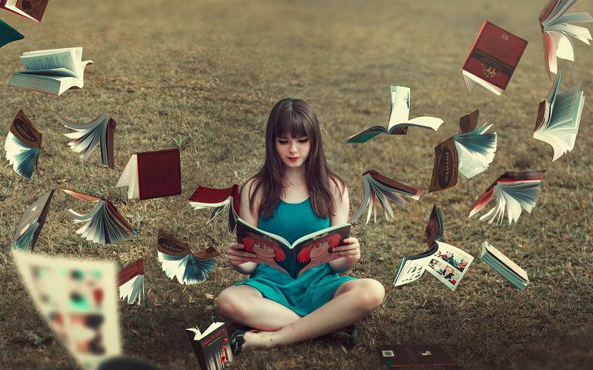
Расширение кругозора
Немаловажным умением в современном мире остаётся умение общаться. Что может быть проще, чем разговаривать. Но быть интересным собеседником, уметь поддержать любую беседу можно только при наличии знаний, которые можно подчерпнуть из книг.

Slide 7
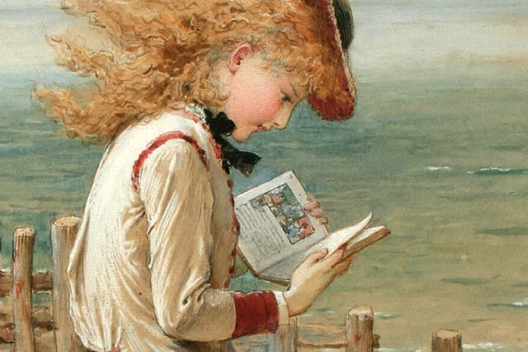
Организация своего досуга
Это самый простой и всем доступный способ отдохнуть физически и духовно. Он не требует больших финансовых затрат, особенной подготовки или физических нагрузок. Вся его прелесть в простоте.

Slide 8
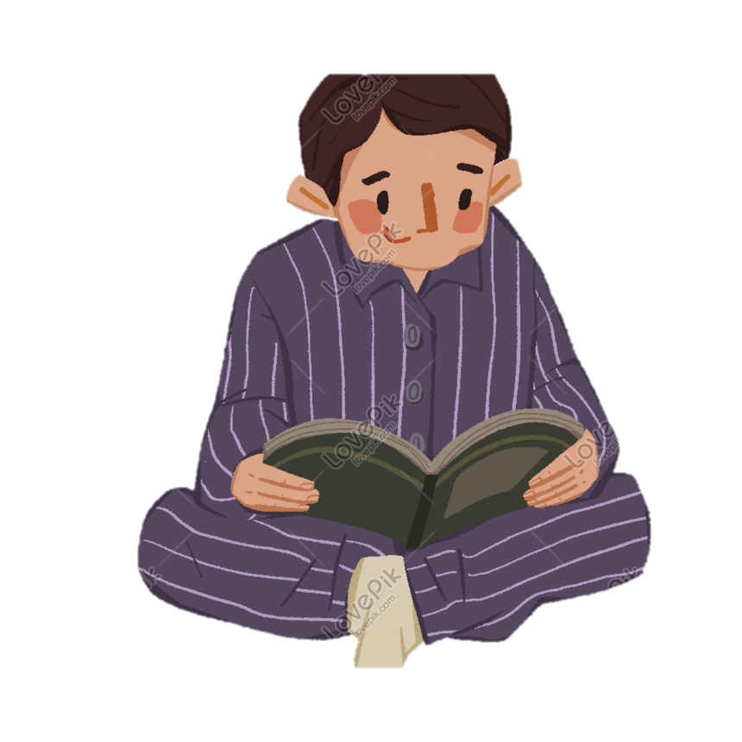
Усовершенствование грамотности
Чтение подсознательно откладывает в нашей памяти информацию о том, как пишется то или иное слово. Читающий человек допускает значительно меньше ошибок при письме, чем тот, кто знает все правила, но только изредка берет книгу в руки.

Slide 10
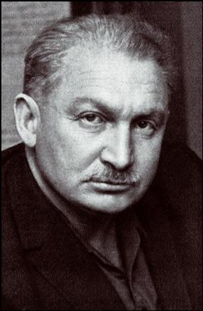
Высказывания о чтении и книгах…
Сколько книг прочтено – не имеет значения,
Но имеет значение очень давно
Ежедневное, ежевечернее чтение,
Еженощное – с лампой зажжённой – в окно.
И пока круг от лампы на круглом столе
Выключается только на позднем рассвете,
Всё в порядке на круглой и светлой Земле,
Населенной читателями планете.
(Борис Слуцкий)

Slide 11
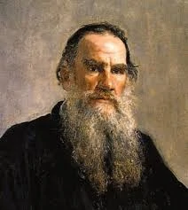
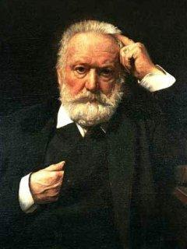
Какое богатство мудрости и добра выразительно рассыпано по книгам всех народов и времен…
Л.Н. Толстой
Книги – это друзья, бесстрастные, но верные.
В. Гюго

Slide 12
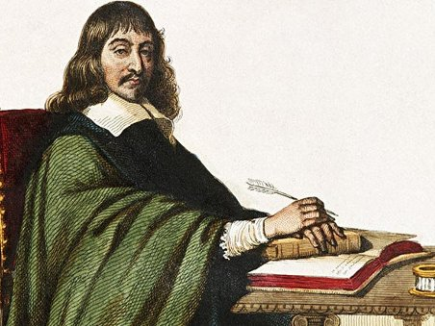
Чтение хороших книг – это разговор с самыми лучшими людьми прошедших времен, и притом такой разговор, когда они сообщают нам только лучшие свои мысли. (Рене Декарт)

Slide 13
ЧИТАТЬ ПОЛЕЗНО!

